Slide 1
Paraiškos pildymas

Slide 2
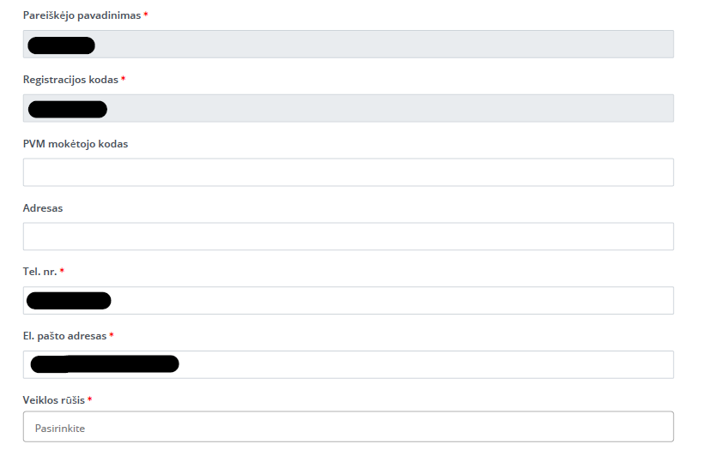
Pareiškėjo duomenys (1)
Pasirenkamas veiklos kodas pagal EVRK

Slide 3
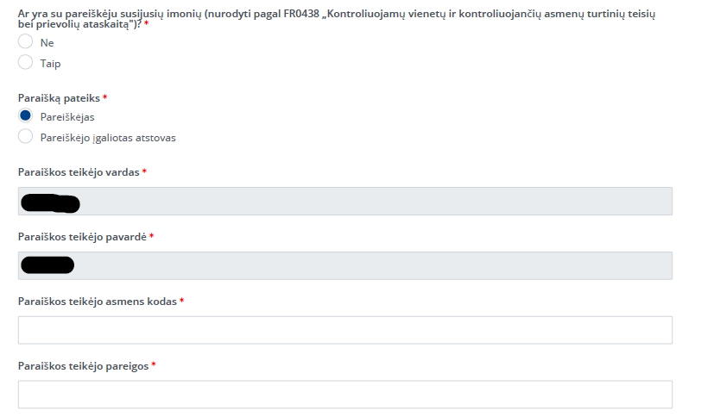
Pareiškėjo duomenys (2)

Slide 4
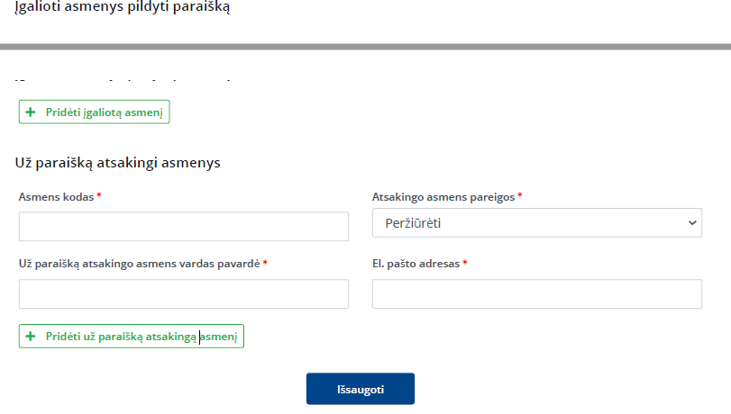
Pareiškėjo duomenys (3)
Nurodomi pareškėjo darbuotojo, su kuriuo galima kontaktuoti visais su paraiška susijusiais klausimais duomenys

Slide 5
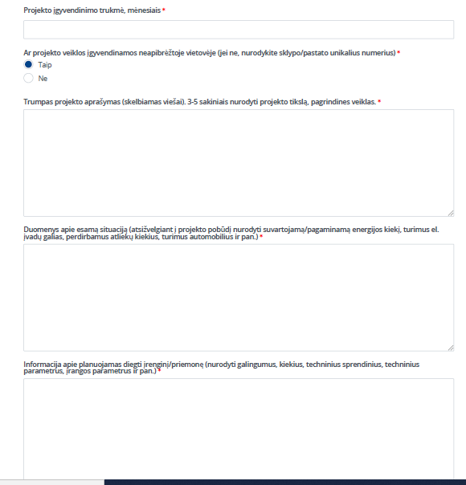
Informacija apie projektą
Projekto įgyvendinimo laikotarpis negali būti ilgesnis kaip 20 mėnesių.
Aprašoma, kaip šiuo metu tvarkomos nuotekos planuojamuose prijungti būstuose, kokios sistemos naudojamos (jei pareiškėjui tai žinoma).
Aprašoma, preliminarus išvadų skaičius ir preliminarus ilgis, pakėlimo siurblių kiekis (jei reikalinga) ir pan.

Slide 6
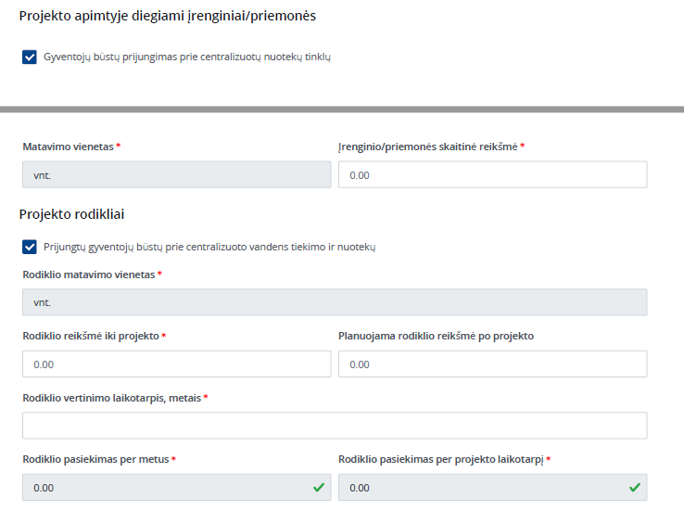
Projekto rodikliai (1)
Nurodomas planuojamų prijungti būstų skaičius
Paliekama reikšmė 0, nes nei vienas iš numatomų būstų nėra prijungtas
Nurodomas planuojamų prijungti būstų skaičius
Turi būti nurodomas - 1 metai.

Slide 7
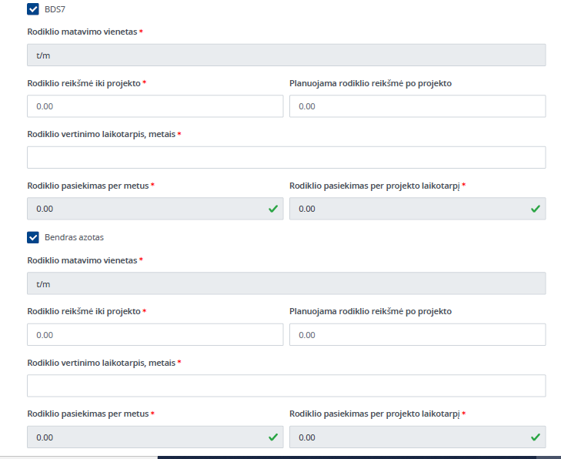
Projekto rodikliai (2)
Duomenys įvedami iš Excel skaičiuoklės

Slide 8
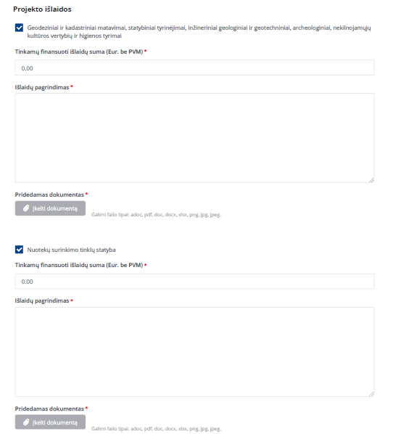
Projekto išlaidos (1)
Nurodoma, kokiu dokumentu remiantis nustatyta tinkamų išlaidų suma (sąmata pagal SISTELA, komercinis pasiūlymas, sutartis ar pan.) ir išlaidų pozicija dokumente arba paaiškinimas kaip ji nustatyta.

Slide 9
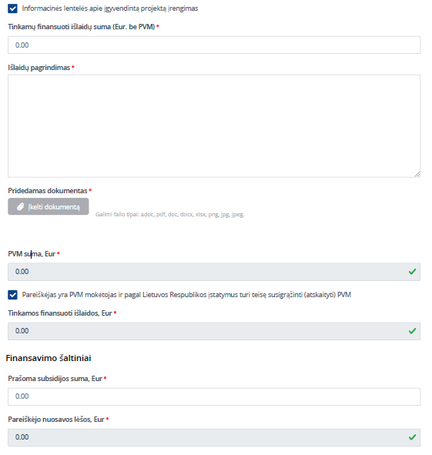
Projekto išlaidos (2)

Slide 10
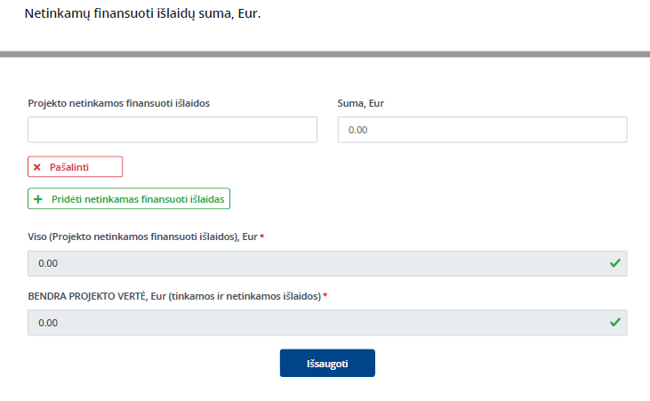
Projekto išlaidos (3)
Detalizuojama, kokios projekto išlaidos priskiriamos netinkamoms išlaidoms. Jei planuojama įsigyti ir kitus darbus ar paslaugas, kurios nepriskiriamos tinkamoms finansuoti.
Jei netinkamų išlaidų yra ne viena kategorija, pridedama tiek eilučių, kiek yra skirtingų išlaidų kategorijų.

Slide 11
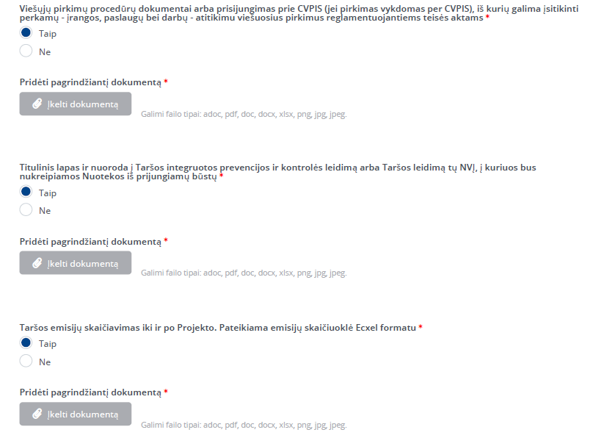
Projekto parengtumas

Slide 12
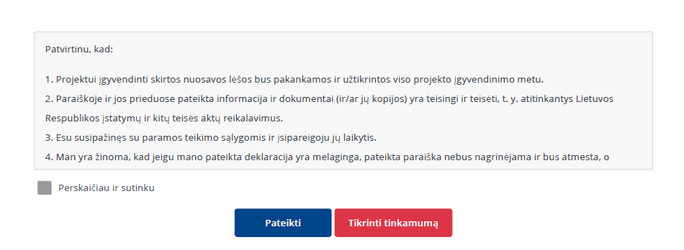
Pareiškėjo deklaracija

